Slide 1
维普中文科技期刊数据库

Slide 2
大 纲
数据库特点
检索利用

Slide 3
数据库特点
我国最大的数字期刊数据库
1. 期刊总数：12000余种
2. 核心期刊：1810种
3. 文献总量：1700余万篇
4. 更新周期：中心网站日更新
5. 学科范围：社会科学、自然科学、工程技术、农业科学、医药卫生、经济管理、教育科学和图书情报

Slide 4
数据库主界面
******
******
登录
我的数据库功能块
检索方式切换
检索框
登录页面

Slide 5
检索利用
一、传统检索
二、快速检索
三、高级检索
四、分类检索
五、期刊导航
六、检索结果显示及全文下载
七、我的数据库

Slide 6
各种检索方式概述
传统检索：原网站的《中文科技期刊数据库》检索模式，对原网站检索界面较熟悉的老用户可以点击此链接进入检索界面进行检索操作
快速检索：通过首页正中的输入框，输入简单检索条件，即可进行查询。
高级检索：高级检索是布尔逻辑式检索的直观表现形式。提供多重检索方式，可以设计多个检索条件限制和同时检索多个字段，使检索变得更准确快捷。
分类检索：根据《中国图书馆分类法》（第四版）制定，用户可按学科类别逐级进入，获取检索结果。
期刊导航：根据字顺或学科类别、刊名、ISSN号查找指定刊，并可按年卷期查看该刊的收录文章。

Slide 7
检索利用
一、传统检索
二、快速检索
三、高级检索
四、分类检索
五、期刊导航
六、检索结果显示及全文下载
七、我的数据库

Slide 8
可选择查看当前检索年限范围内最近更新的文献
期刊范围
由以前的全部期刊、重要期刊、核心期刊，增加EI来源期刊、SCI来源期刊、CA来源期刊、CSCD来源期刊、CSSCI来源期刊等。
出版年限限制
数据收录年限从1989年至今，检索时可进行年限选择限制，（如：选择从1989年到2005年）
专辑导航
专辑导航以数据库八大专辑为树形结构展开，用户可根据需求将检索范围限定在某一特定专辑。
检索入口限制
增加作者简介、基金资助、栏目信息等检索入口；用户可以根据检索需要来设定适合的范围以获得更加精准的数据。
分类导航
分类导航以《中国图书馆分类法》（第四版）为依据，覆盖中图法中所有学科范围，每一个学科分类都可以按树形结构展开，利用导航缩小检索范围，进而提高查准率和查询速度。

Slide 9
简单检索和复合检索
限定所需的检索条件后，即可在检索框中输入检索词进行检索。
系统提供两种检索方式——简单检索及复合检索
简单检索即直接输入检索词，限定检索范围进行检索。
复合检索 分为二次检索和直接输入检索表达式的检索。

Slide 10
下面我们来试着用一下复合检索功能
例如：查找关于“晶体生长”方面的文章且作者是“刘英才”。采用二次检索的方式或者检索表达式的方式来实现。分别应该如何操作呢？
请看演示说明

Slide 11
什么是二次检索？
二次检索：用户一次检索的检索结果中可能会遇到检索结果不理想的情况，这时就可以考虑采用二次检索。二次检索是在一次检索的检索结果中运用“与、或、非”进行再限制检索，以得到理想的检索结果。

Slide 12
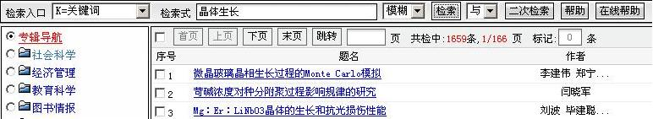
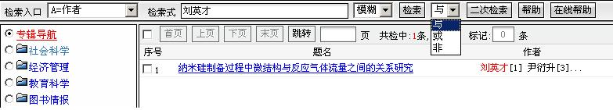
二次检索方法图示
（一次检索图示）
一次检索的检索条件
检索按钮
检索结果
（二次检索图示）
二次检索的检索条件
逻辑关系选择
检索按钮

Slide 13
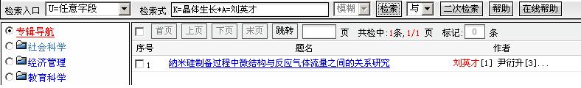
检索表达式方法图示
在清楚检索条件并能熟练组织检索表达式的基础上，您也可通过直接输入检索式的方式进行检索。
直接输入检索条件
检索按钮
得到检索结果

Slide 14
如何利用数据库特殊检索功能—同义词、同名作者，提高查全率和查准率呢？
同义词：由于学术用语的多样化造成作者在发表论文提取关键词时不会完全统一一致，如关于土豆的论文，也可以提取关键词为马铃薯、洋芋等。这种情形会导致检索这如果仅输入一个关键词进行检索，会造成漏检。为此，《中刊库》以《汉语主题词表》为基础，参考各个学科的主题词表，通过多年的标引实践，编制了规范的关键词用代词表（同义词库），实现高质量的同义词检索，提高查全率。
同名作者：同样姓名的作者从事不同领域的研究，提交检索请求后，检索结果并不精确，这为检索者带来了不便。为此，《中文科技期刊数据库》开发了同名作者检索功能，提高查准率。
下面我们来举例说明

Slide 15
同义词
例如：勾选同义词功能，在关键词字段输入“CAD”并点击“检索”按钮，可查看到“CAD”的同义词，勾选“CAD系统”并点击“确定”按钮，即可得到“关键词=CAD+CAD系统”的检索结果。
“CAD”的同义词
（同义词功能图示）

Slide 16
同名作者库
例如：勾选页面左上角的同名作者，选择检索入口为作者（或第一作者），输入检索词“张三”，点击“检索”按钮，即可找到作者名为“张三”的作者单位列表，用户可以查找需要的信息以做进一步选择。
同名作者单位列表
（同名作者功能图示）

Slide 17
注 意
同义词功能只适用于三个检索字段：
关键词、题名或题名与关键词
同名作者功能只适用于两个检索字段：
作者、第一作者

Slide 18
题录下载
概
览
区
细
览
区

Slide 19
全文快照
07年开始，增加全文快照功能，通过点击查看某篇文献的首段内容与题录信息。可以帮助读者更全面的了解此文献所涉及的主题以及核心内容。
全文快照提取规范说明：
1、自2006年起的数据提供全文快照；
2、文献正文开始的前500字内，并标点符号后开始，以句号结束，作为全文快照；
3、全文快照不足100字的不提全文快照；
4、有免标标志的不提全文快照；
5、一页有多篇文章的不提全文快照；

Slide 20
检索利用
一、传统检索
二、快速检索
三、高级检索
四、分类检索
五、期刊导航
六、检索结果显示及全文下载
七、我的数据库

Slide 21
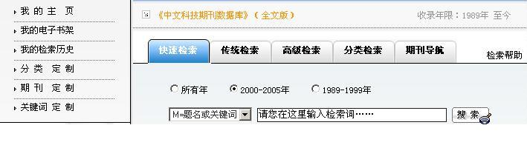
快速检索界面一
在首页的检索框中直接输入检索式（或检索词）进行检索的方式即为快速检索。首页的“快速检索”默认在题名或关键词字段进行检索。
年代限制
cad
选择检索入口
直接在检索框中输入检索词的方式即为快速检索
检索结果页面如下：

Slide 22
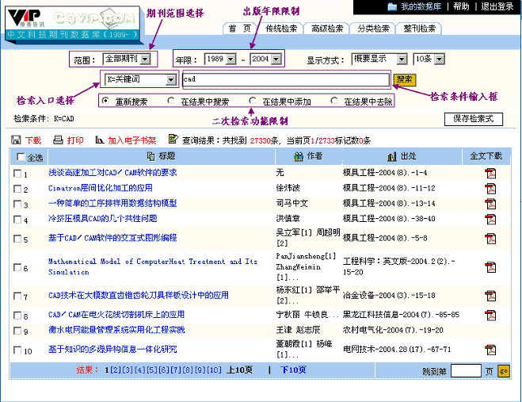
快速检索界面二

Slide 23
进入结果显示页面，可实现题录文摘的查看或下载，及全文下载功能，同时，也可进行检索条件的再限制检索或重新检索。
二次检索选项
检索结果
全文下载

Slide 24
检索利用
一、传统检索
二、快速检索
三、高级检索
四、分类检索
五、期刊导航
六、检索结果显示及全文下载
七、我的数据库

Slide 25
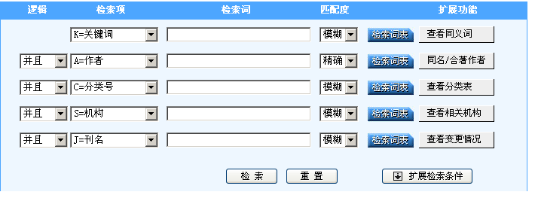
高级检索界面
点击 按钮即可进入高级检索页面。高级检索提供两种方式供读者选择使用：向导式检索、直接输入检索式检索。
向导式检索为读者提供分栏式检索词输入方法。可选择逻辑运算、检索项、匹配度外，还可以进行相应字段扩展信息的限定，最大程度的提高了检准率。

Slide 26
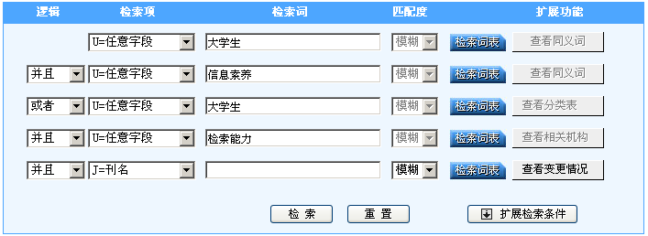
检索规则
检索执行的优先顺序——严格按照由上到下的顺序进行
图中显示的检索条件得到的检索结果为：
（U=大学生*U=信息素养）+ （U=大学生*U=检索能力 ）
（（U=大学生*U=信息素养）+ U=大学生）*U=检索能力

Slide 27
扩展功能
请注意，在进行这些信息的查询时，必须在前面输入相应的检索词，否则不能进行操作。
查看同义词：以扩大搜索范围。
查看同名作者：可以选择作者单位来限制同名作者范围
查看相关机构显示以该机构为主办（管）机构的所属期刊社列表。
查看变更情况：系统会显示出该期刊的曾用刊名记录，使用户可以获得更多的信息。

Slide 28
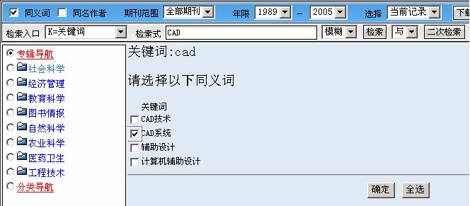
同义词
例如：勾选同义词功能，在关键词字段输入“CAD”并点击“检索”按钮，可查看到“CAD”的同义词，勾选“CAD系统”并点击“确定”按钮，即可得到“关键词=CAD+CAD系统”的检索结果。
“CAD”的同义词
（同义词功能图示）

Slide 29
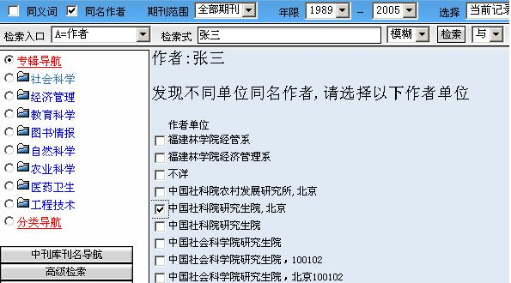
同名作者库
例如：勾选页面左上角的同名作者，选择检索入口为作者（或第一作者），输入检索词“张三”，点击“检索”按钮，即可找到作者名为“张三”的作者单位列表，用户可以查找需要的信息以做进一步选择。
同名作者单位列表
（同名作者功能图示）

Slide 30
注 意
同义词功能只适用于三个检索字段：
关键词、题名或题名与关键词
同名作者功能只适用于两个检索字段：
作者、第一作者

Slide 31
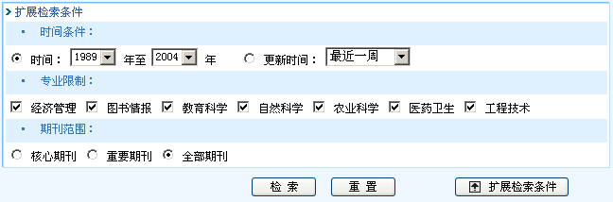
扩展检索条件
“扩展检索条件”功能，可以进一步的减小搜索范围，获得符合检索需求的检索结果。
读者在选定限制分类，并输入检索词检索后，页面自动跳转到搜索结果页面，后面的检索操作同快速检索。

Slide 32
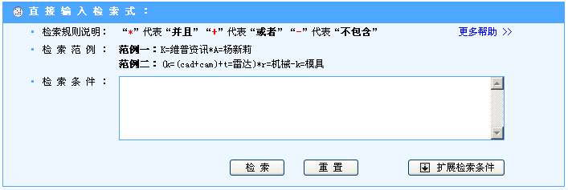
直接输入检索式检索
读者可在检索框中直接输入逻辑运算符、检索代码等，点击“扩展检索条件”并对相关检索条件进行限制后点击“检索”按钮即可。
(TI=大学生*TI=信息素养)+(TI=大学生*TI=检索能力)

Slide 33
检索利用
一、传统检索
二、快速检索
三、高级检索
四、分类检索
五、期刊导航
六、检索结果显示及全文下载
七、我的数据库

Slide 34
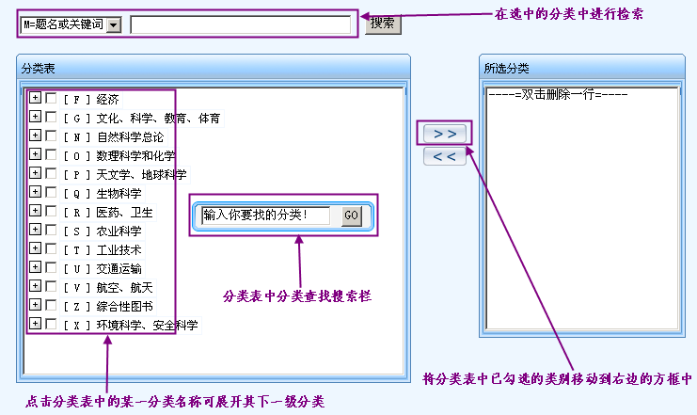

分类检索界面
说明：
选择不同的学科范围进行检索
技巧：
在 中输入类别的名称，系统将快速为您找到所需的学科分类。

Slide 35
分类检索的操作步骤
学科类别选择
直接在左边的分类列表中按照学科类别逐级点开查找
运用左边方框中的搜索框对学科类别进行查找定位。这里采用的是模糊查找，如果检索结果有多个，则定位在第一个类别上。
学科类别选中
在目标学科前的 中打上“√”，并点 按钮将类别移到右边的方框中，即完成该学科类别的选中。
在所选类别中搜索
在选中学科类别以后，在页面上放的检索框处选择检索入口、输入检索条件，即可进行在选中学科范围内的检索操作。

Slide 36
检索利用
一、传统检索
二、快速检索
三、高级检索
四、分类检索
五、期刊导航
六、检索结果显示及全文下载
七、我的数据库

Slide 37
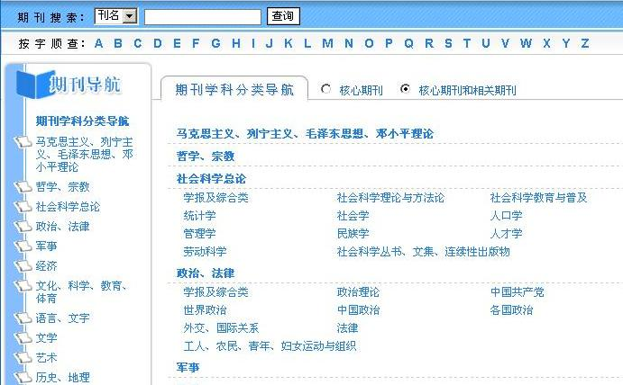
期刊导航界面
点击首页 按钮可直接进入期刊导航检索界面。
按刊名进行
搜索查找
按字顺查
按学科分类进行查找

Slide 38
点击某一分类可查看期刊列表，期刊列表页面上提供的期刊信息有：刊名、ISSN号、CN号、核心期刊标记（有★标记的为核心期刊）。
在期刊列表中如果包含有核心期刊和相关期刊，点击
即可将列表中的核心期刊全部筛选出来，此时按钮 变成黄色。
技巧：选择核心期刊能够缩小检索范围，快速检索到权威、专业、重要的文章

Slide 39
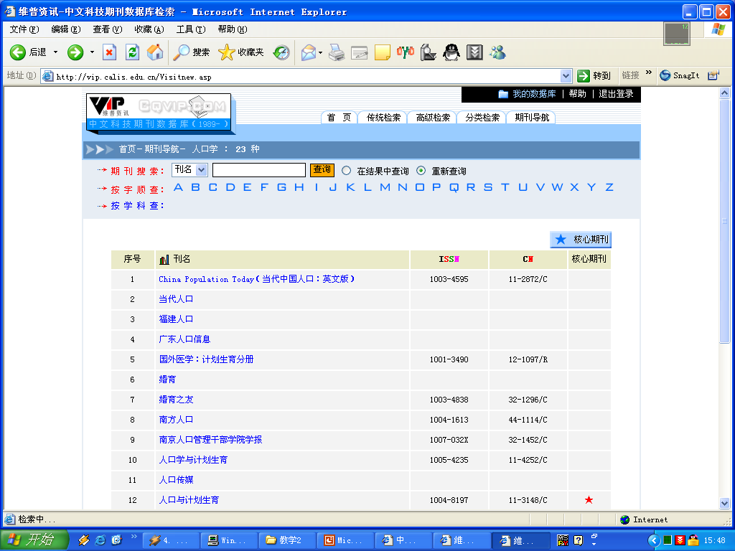

Slide 40
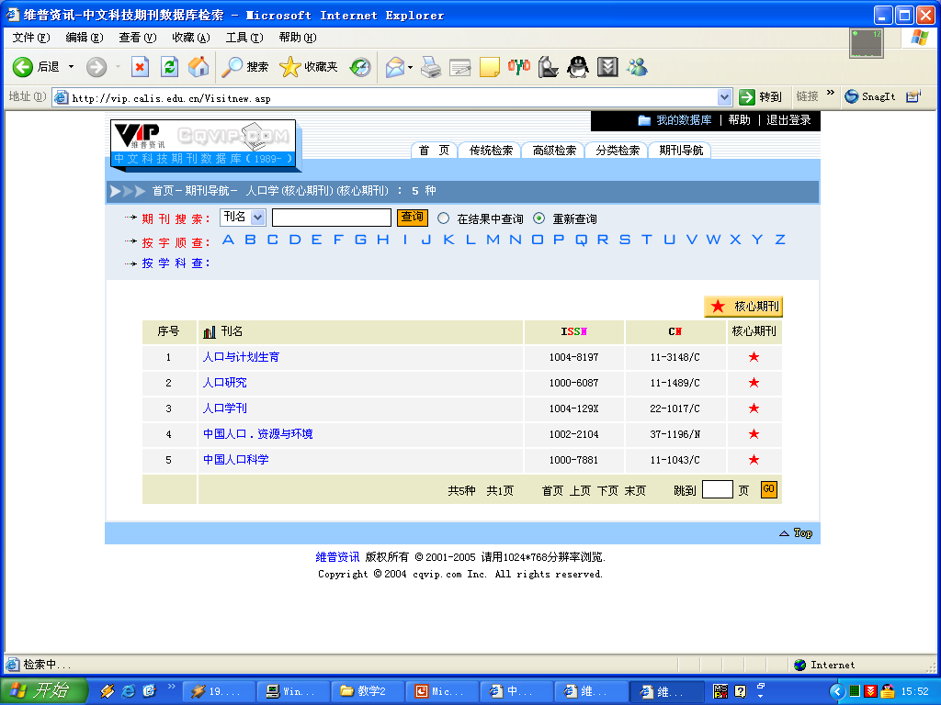

Slide 41
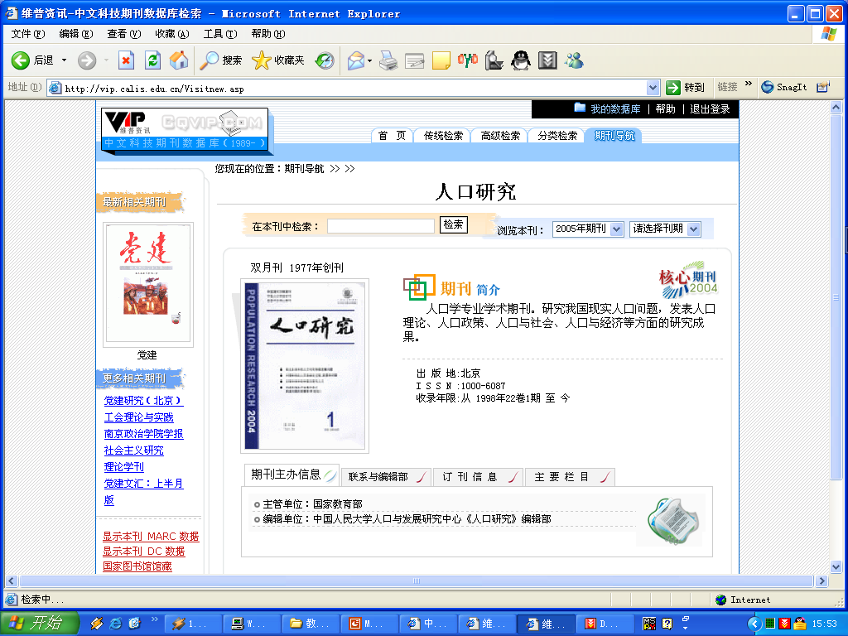
文章检索

Slide 42
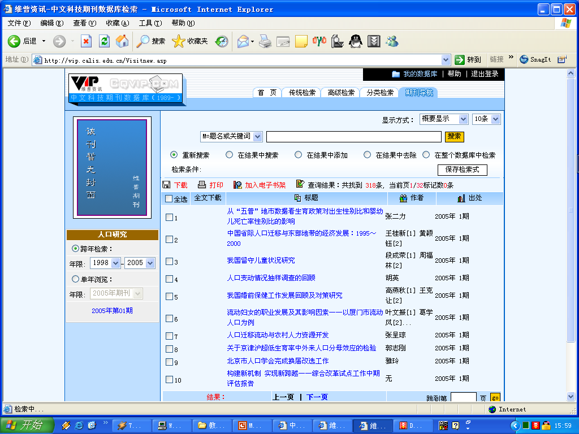
期刊文章下载
提供题名、关键词、作者等九个检索入口
范围整个数据库
提供跨年检索和某年内按期浏览两种方式

Slide 43
检索利用
一、传统检索
二、快速检索
三、高级检索
四、分类检索
五、期刊导航
六、检索结果显示及全文下载
七、我的数据库

Slide 44
检索结果显示及全文下载
---由快速检索、高级检索、分类检索等方式得到的检索结果都会在这个窗口里进行查阅：

Slide 45
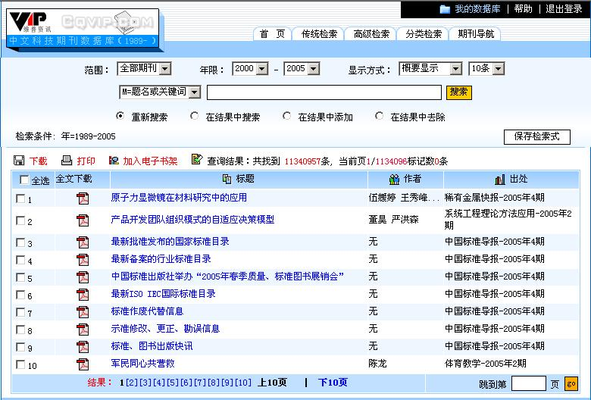
检索结果默认为每页显示10条；也可在显示方式处根据个人需求改成20条、50条
点击进入“我的数据库”界面
点击进入在线帮助信息查看区，为读者提供可在线浏览的使用说明
点击此处退出数据库检索系统并回到首页
点击传统检索、高级检索、分类检索、期刊导航，可分别进入对应检索方式的检索界面
可将当前检索操作的表达式保存在“我的数据库”的检索历史中
检索结果页面上默认显示方式为“概要显示”， 可通过显示方式处选择“文摘显示”或“全记录显示”
Ø
可将勾选中的文章保存到“我的数据库”的我的电子书架中
题录文摘打印按钮
多篇文章下载按钮
检索结果记录
下载或打印时的文章勾选框
概要显示的内容包括：文章的标题、文章前两位作者、文章出处（期刊名、出版年、卷、期）等
对于检索结果中的文章，可逐页翻阅，也可用跳转功能跳转至您希望阅读的页号

Slide 46
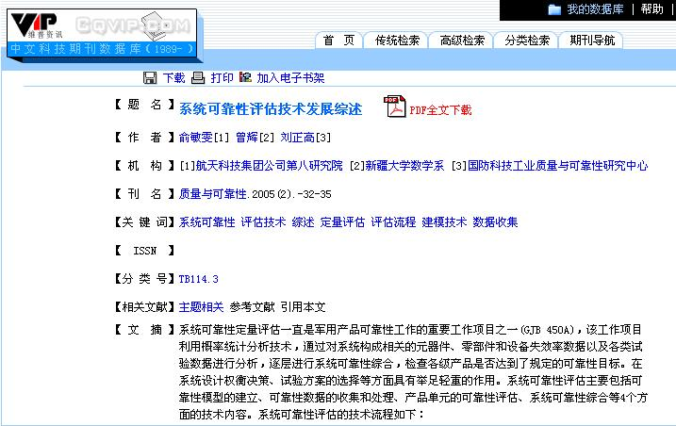
单篇文章详细显示
进行文章题录或全文的下载
实现文章题录打印（全文打印需进行下载）
可将勾选中的文章保存到“我的数据库”的我的电子书架中
点击概览页面上的文章标题，可查看到该篇文章的细览页面
全文下载按钮
提供作者、机构、刊名、关键词、分类号等字段的快捷检索功能
例如：点击页面上作者字段的“曾辉”，则实现的是对检索式“作者=曾辉”的检索查找功能。
提供同主题文献的聚类查看功能，可查看与当前文章同主题的文献。
提供文章参考文献和被引情况的查看功能
例如：点击页面上关键词字段的“评估技术”，则实现的是对检索式“关键词=评估技术”的检索查找功能。

Slide 47
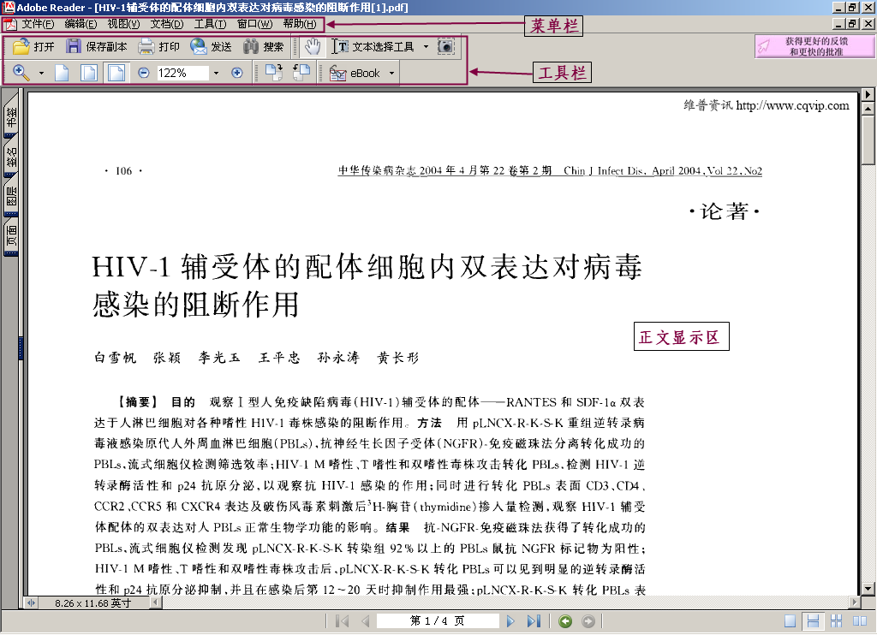
全文显示

Slide 48
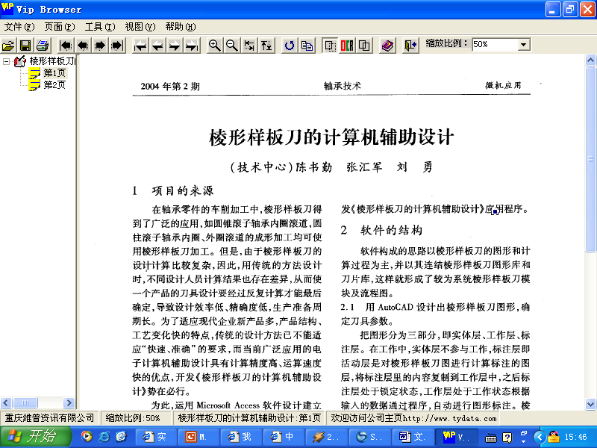
翻页
缩放
文字识别

Slide 49
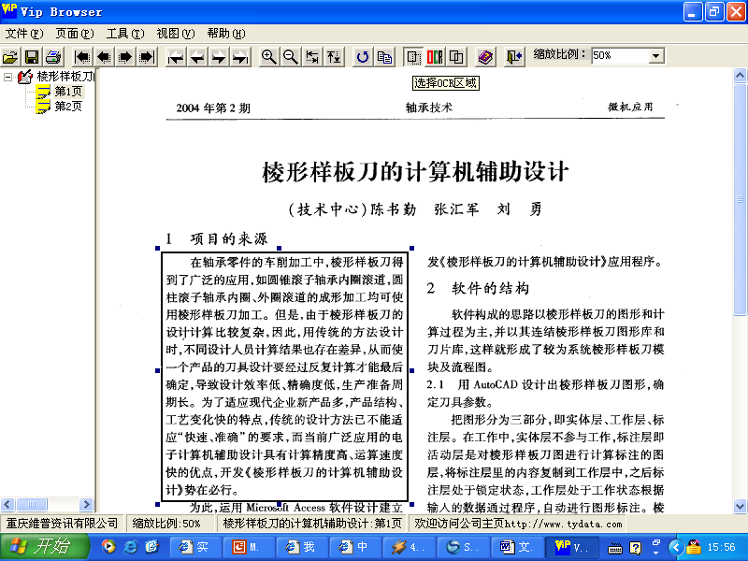
选择识别区域

Slide 50
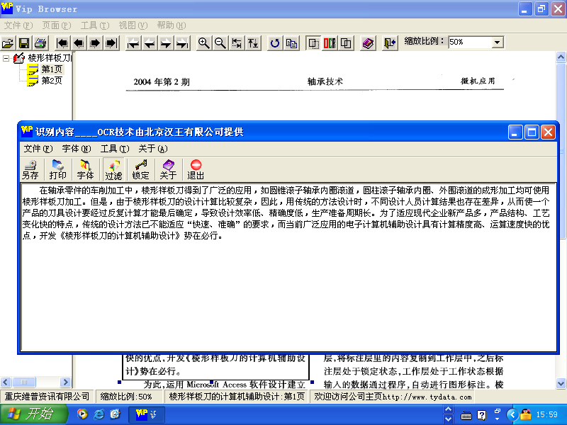
识别按钮
识别结果

Slide 51
注意！
PDF格式全文需要安装Adobe Reader阅读软件才能打开

Slide 52
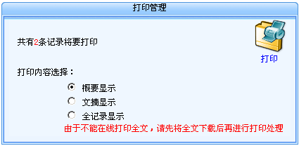
文章打印
在检索结果页面勾选文章以后或在文章细览页面直接点“打印”按钮，进入打印管理页面：
选择打印的文章内容（概要显示、文摘显示、全记录显示）并确认打印，文章内容将按.txt的格式显示在页面上，根据页面提示打印即可。

Slide 53
检索利用
一、传统检索
二、快速检索
三、高级检索
四、分类检索
五、期刊导航
六、检索结果显示及全文下载
七、我的数据库

Slide 54
我的数据库
我的数据库

Slide 55
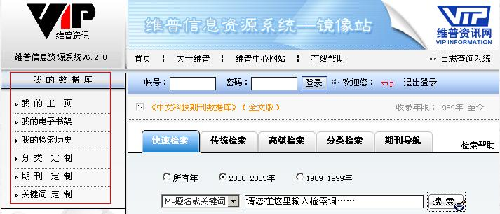
我的数据库功能菜单

Slide 56
在我的数据库中，各项服务的实际运用如下
“我的主页”：用于存放期刊定制、关键词定制、分类定制等成功定制的信息。
“我的电子书架”：用户在检索结果页面上勾选文章后，点击“加入电子书架”即可将文章保存到自己的电子书架中。
“我的检索历史”：用户进行一次检索操作后，可在检索结果页面上点击“保存检索式”按钮将本次检索所使用的“检索式”进行保存。
“分类定制、期刊定制和关键词定制”：分别为用户提供学科类别、期刊以及查询关键词等根据用户自身要求限定的范围类别，方便用户快捷检索。

Slide 57
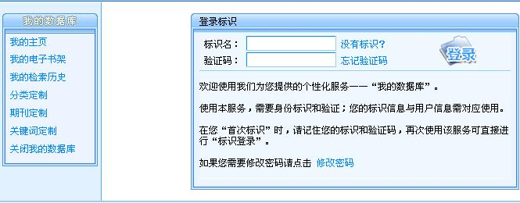
个人账户管理
使用时点击首页的“我的数据库”或通用工具栏上的“我的数据库”，都会出现如下页面。要使用“我的数据库”，需要申请一个属于您自己的个人标识码和验证码。
第一次使用此功能请点击此处申请帐户
****
****
密码丢失请点这里
密码修改处

Slide 58
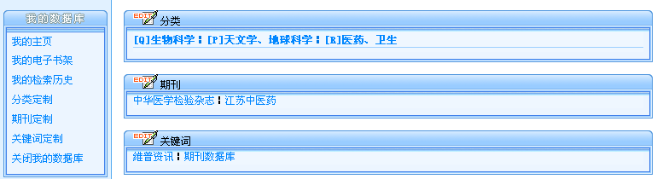
我的主页
“我的主页”提供存放期刊定制、关键词定制、分类定制等成功定制的信息。您只需在这个页面点相应内容，即可得到所需检索结果。
点击分类定制中的分类名称，相当于在数据库中进行按分类的检索。例如，点“生物科学（Q）”，会得到“分类号=Q”的检索结果。
点击期刊定制中的期刊名称，相当于在数据库中进行刊名检索。例如，点“江苏中医药”，则得到“刊名=江苏中医药”的检索结果。
点击关键词定制中的关键词，相当于在关键词字段对该词进行检索。例如，点“维普资讯”，得到“关键词=维普资讯”的检索结果。

Slide 59
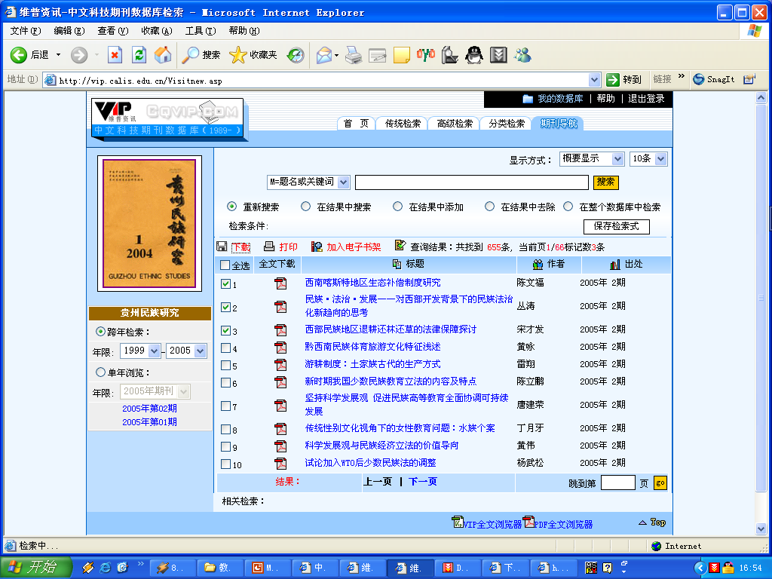
加入电子书架

Slide 60
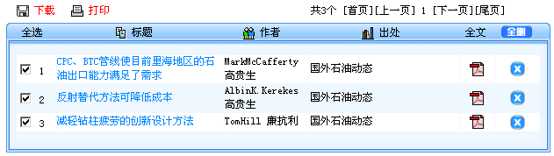
我的电子书架
在检索结果页面上勾选文章后，点击“加入电子书架”即可将文章保存到电子书架中。
读者可随时将“我的电子书架”中保存的文章输出（下载、打印）。
电子书架里最多能保存50篇文章。

Slide 61

我的检索历史

Slide 62
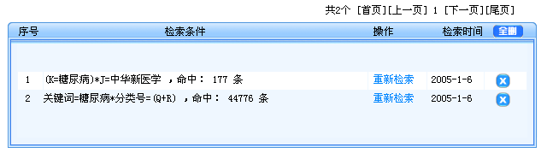
我的检索历史
在检索界面在进行一次检索操作后，可点击“保存检索式”按钮将检索结果页面上显示的“检索式”保存到“我的检索历史”中。
下次登陆只需进入“我的检索历史”页面，即可利用已经保存的检索式进行重新检索。
“我的检索历史”里最多能保存20条检索表达式。

Slide 63
C 实例演示
如何浏览电子期刊
  例子：中国中西医结合杂志（中西医结合杂志） 、中国药学杂志（药学通报）

Slide 64
三、实例演示：如何检索某年卷期、某一作者或某一篇名的期刊文章
某年卷期
  湖泊科学，2003，15(4): 359
    （查新：淡水湖泊藻类中类菌孢素氨基酸（MAAs）与水华形成机制的关系研究 ）
某一作者
  何少红，中国图书馆学报，2005
某一单位
  暨南大学图书馆
某一篇名
  谢增毅，公司CEO的法律地位

Slide 65
三、实例演示：特定主题文章的检索
碳纤维复合材料（又名 CFRP)与混凝土的界面粘结研究
分析：
  碳纤维复合材料有碳纤维布、碳纤维板等
提高查全率：
  (碳纤维*复合材料)+CFRP
二次检索
  混凝土
  界面
  粘结

Slide 66
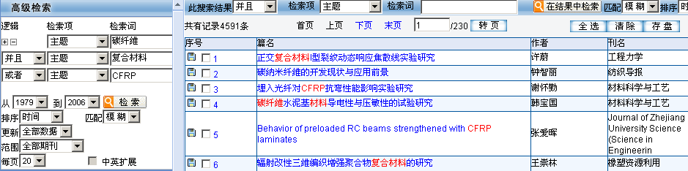


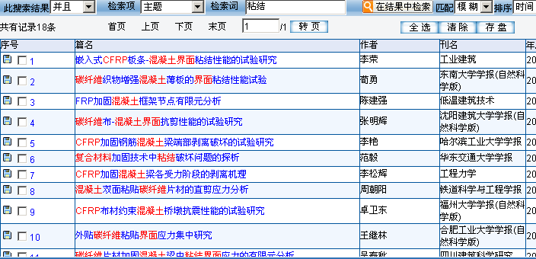
三、实例演示：特定主题文章的检索

Slide 67
三、实例演示：特定主题文章的检索
CNKI期刊网：
  初级检索＋二次检索
  高级检索
  限定：主题（篇名＋文摘＋关键词）
维普
  传统检索＋二次检索
  高级检索
  限定：M＝篇名＋关键词

Slide 68
三、实例演示：如何利用相关信息投稿
CNKI中国期刊全文数据库期刊投稿信息
维普中文科技期刊数据库投稿信息

Slide 69
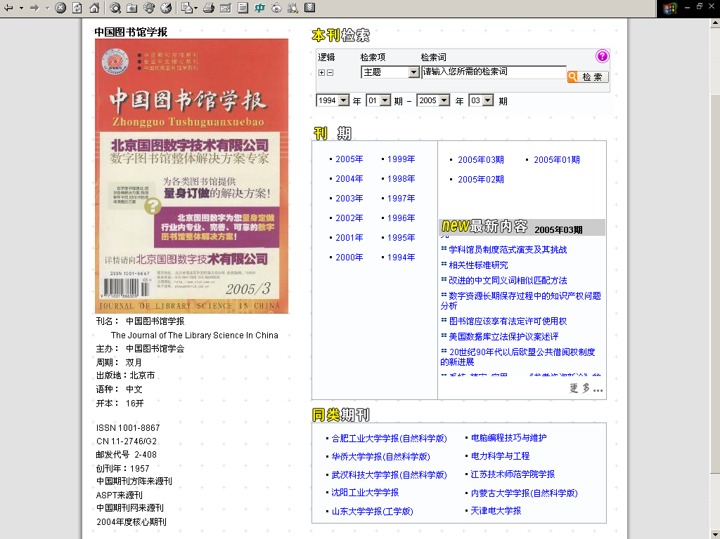
CNKI期刊投稿信息

Slide 70
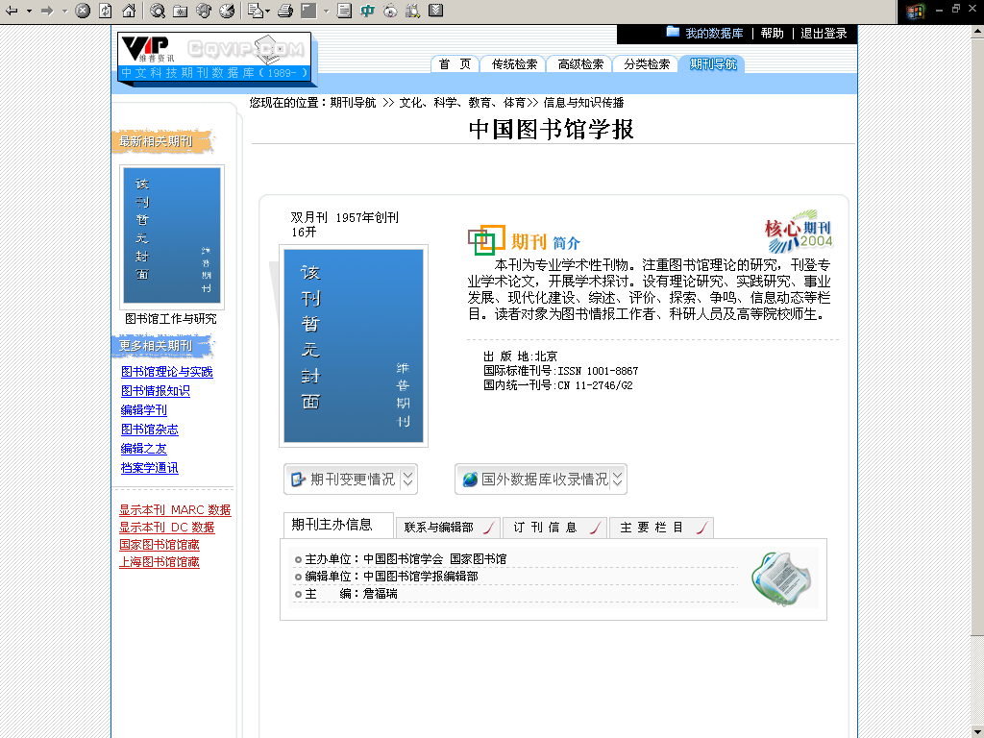
维普中文科技期刊数据库投稿信息

Slide 71
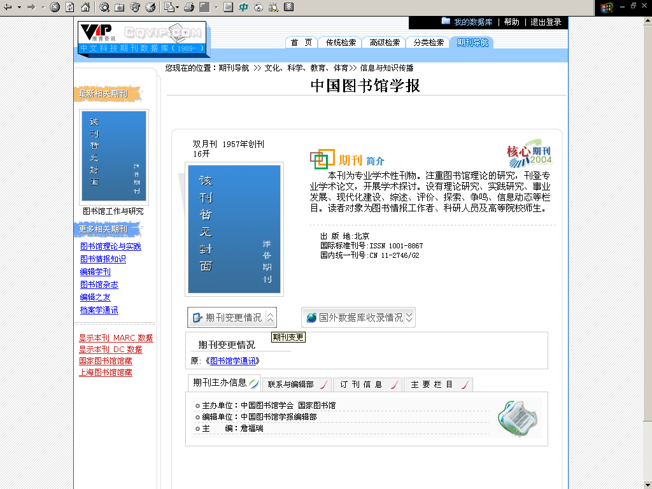
维普中文科技期刊数据库投稿信息
期刊变更情况

Slide 72

维普中文科技期刊数据库投稿信息
国外数据库收录情况

Slide 73

维普中文科技期刊数据库投稿信息

Slide 74

维普中文科技期刊数据库投稿信息

Slide 75
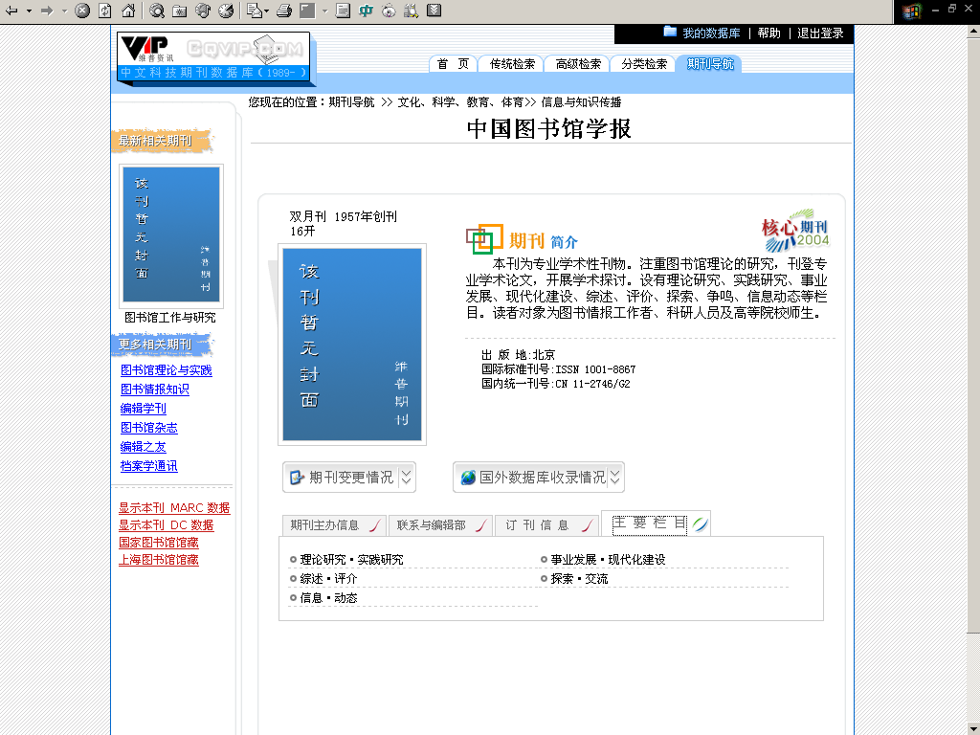
维普中文科技期刊数据库投稿信息

